Slide 1
Java 8 – Atualizando-se!
Júlio Machado
https://github.com/julioapm/Java8Atualizacao

Slide 2
Referências
The Java Tutorial http://docs.oracle.com/javase/tutorial/
The Java API https://docs.oracle.com/javase/8/docs/api/
Maurice Naftalin’s Lambda FAQ http://www.lambdafaq.org/
Dane Cameron. A Software Engineer Learns Java 8: The Fundamentals. Cisdal Publishing, 2014.
Venkat Subramaniam. Fuctional Programming in Java: using collections. The Java Magazine. July/August 2015.
Venkat Subramaniam. Fuctional Programming in Java: using collections part 2. The Java Magazine. September/October 2015.

Slide 3
Referências
Raoul-Gabriel Urma. Processing Data with Java SE 8 Streams. The Java Magazine. March/April 2014.
Raoul-Gabriel Urma. Processing Data with Java SE 8 Streams part 2. The Java Magazine. May/June 2014.

Slide 4
Ferramentas Úteis
http://grepcode.com/
Site com código-fonte das APIs de Java

Slide 5
Java 8
Principais “novidades”: (com impacto nas disciplinas de programação)
Expressões lambda
Métodos de extensão
Interfaces funcionais (java.util.function)
Nova API de manipulação de coleções via streams (java.util.stream)
Nova API de manipulação de datas e tempo (java.time)
Fora do nosso escopo:
Operações concorrentes (um dos principais motivos para streams)
Novos métodos na classe Math (muito úteis para indicar overflow em operações matemáticas)

Slide 6

API java.time

Slide 7
API Java.Time
Pacote java.time.* possui as classes para manipulação de conceitos associados a tempo e datas a partir do Java 8
Não usar mais o java.util.Date e java.util.Calendar diretamente
Diversos objetos com conceito de tempo/data
Cada qual possui uma implementação mais adequada para casos distintos
Ex.: tempo humano (um ponto no calendário/relógio), tempo de máquina (um ponto em uma linha temporal em nanosegundos), datas com ou sem informação de zonas, etc
Os objetos da API foram construídos com base em conceitos importantes como: imutabilidade, contratos, interfaces “fluentes”, padrão static factory para criação de objetos

Slide 8
API Java.Time
Pacotes:
java.time – pacote principal com base no calendário Gregoriano
java.time.chrono – pacote para representação de calendários diferentes do Gregoriano
java.time.format – pacote para objetos formatadores e parsers
java.time.temporal – pacote de extensão da API, com diversos cálculos sobre data e tempo
java.time.zone – pacote para suporte a zonas temporais

Slide 9
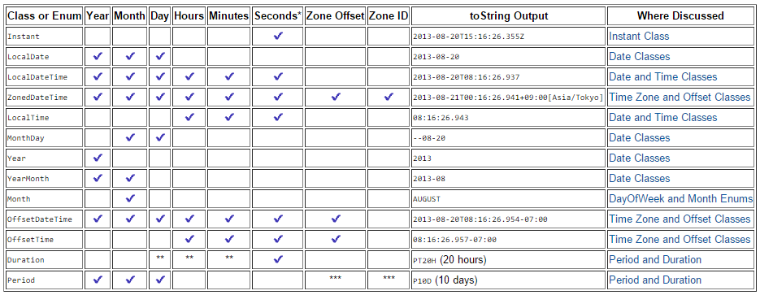

API Java.Time

Slide 10
API Java.Time
Enumeração DayOfWeek
Fornece uma representação padronizada para os dias da semana (com valores de 1 a 7)
Exs.: ExemploJavaTime – Exemplo1
DayOfWeek ds = DayOfWeek.MONDAY;
System.out.println(ds);
System.out.println(ds.plus(2));
System.out.println(ds.getDisplayName(TextStyle.FULL, Locale.getDefault()));
System.out.println(ds.getDisplayName(TextStyle.NARROW, Locale.getDefault()));
System.out.println(ds.getDisplayName(TextStyle.SHORT, Locale.getDefault()));

Slide 11
API Java.Time
Enumeração Month
Fornece uma representação padronizada para os meses do ano (com valores de 1 a 12)
Exs.: ExemploJavaTime – Exemplo2
Month mes = Month.JANUARY;
System.out.println(mes);
System.out.println(mes.minus(2));
System.out.println(mes.getDisplayName(TextStyle.FULL, Locale.getDefault()));
System.out.println(mes.getDisplayName(TextStyle.NARROW, Locale.getDefault()));
System.out.println(mes.getDisplayName(TextStyle.SHORT, Locale.getDefault()));

Slide 12
API Java.Time
Classe LocalDate
Representa um ponto do calendário (com dia, mês e ano) sem informação de horário
Outras classes representam calendário com menos informações, por exemplo, YearMonth, MonthDay, Year
Ex.: ExemploJavaTime – Exemplo3
LocalDate hoje = LocalDate.now();
System.out.println(hoje);
System.out.println(hoje.plusDays(30));
MonthDay natal = MonthDay.of(Month.DECEMBER, 25);
System.out.println(natal);

Slide 13
API Java.Time
Classe LocalTime
Representa um horário, sem informação de data
Ex.: ExemploJavaTime – Exemplo4
LocalTime agora = LocalTime.now();
System.out.println(agora);
System.out.println(agora.plusSeconds(5));

Slide 14
API Java.Time
Classe LocalDateTime
Representa um horário e dia do calendário
Ex.: ExemploJavaTime – Exemplo4
LocalDateTime agoraHoje = LocalDateTime.now();
System.out.println(agoraHoje);

Slide 15
API Java.Time
Classe Instant
Representa um ponto em uma linha de tempo em nanosegundos
Início da linha de tempo é 1 de janeiro de 1970
Ex.: ExemploJavaTime – Exemplo5
Instant timestamp = Instant.now();
System.out.println(timestamp);
System.out.println(timestamp.getNano());

Slide 16
API Java.Time
Classe Duration
Representa a passagem do tempo (segundos ou nanosegundos) entre dois instantes
Ex.: ExemploJavaTime – Exemplo6
Instant t1 = Instant.now();
Instant t2 = t1.plusSeconds(3);
long ns = Duration.between(t1, t2).toNanos();
System.out.println(ns);

Slide 17
API Java.Time
Classe Period
Representa a passagem do tempo (com base em calendário) entre duas datas
Ex.: ExemploJavaTime – Exemplo6
LocalDate d1 = LocalDate.of(1975, Month.MARCH, 15);
LocalDate d2 = LocalDate.now();
Period p = Period.between(d1, d2);
System.out.println(p.getYears());
System.out.println(p.getMonths());
System.out.println(p.getDays());

Slide 18
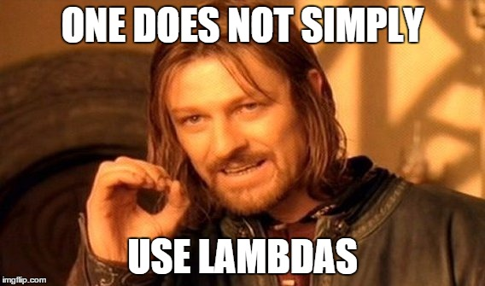
Expressões Lambda

Slide 19
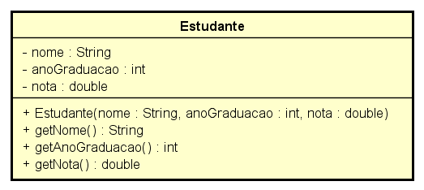
Onde queremos chegar?
Dada uma coleção de estudantes, obter a maior nota dos estudantes cujo ano de graduação for 2015
Ex.: ExemploMotivacao

Slide 20
Onde queremos chegar?
List<Estudante> estudantes = new ArrayList<>();
double maiorNota = 0.0;
for (Estudante estudante : estudantes) {
if (estudante.getAnoGraduacao() == 2015) {
if (estudante.getNota() > maiorNota) {
maiorNota = estudante.getNota();
}
}
}
Código “tradicional”

Slide 21
Onde queremos chegar?
Classes internas anônimas
List<Estudante> estudantes = new ArrayList<>();
double maiorNota
= estudantes.stream().filter(new Predicate<Estudante>() {
@Override
public boolean test(Estudante estudante) {
return estudante.getAnoGraduacao() == 2015;
}
}).mapToDouble(new ToDoubleFunction<Estudante>() {
@Override
public double applyAsDouble(Estudante estudante) {
return estudante.getNota();
}
}).max().getAsDouble();

Slide 22

Onde queremos chegar?

Slide 23
Onde queremos chegar?
List<Estudante> estudantes = new ArrayList<>();
double maiorNota = estudantes.stream()
.filter(e -> e.getAnoGraduacao() == 2015)
.mapToDouble(Estudante::getNota)
.max().getAsDouble();
Expressões Lambda!
Referências para Métodos!

Slide 24
O que são?
Não iremos tratar da definição formal (via Cálculo Lambda criado por Alonzo Church ou processos de Currying)
Informalmente:
É uma forma não ambígua de definir funções
Para uma combinação de parâmetros de entrada, a expressão lambda define o corpo da função
Uma vez definida, a função pode ser aplicada a um contexto (quais são os valores dos parâmetro de entrada?)
Expressão lambda + Contexto = CLOSURE

Slide 25
Motivação
Permitir uma maneira mais simples de criar métodos anônimos
Antes, era necessário a criação de uma classe interna anônima com um único método
Incluir a capacidade de referenciar métodos
Suportar um “estilo” de programação funcional

Slide 26
Sintaxe
Sintaxe básica:
Exemplos:
() -> 0 //função constante zero ☺
(int x, int y) -> x+y //soma de dois números x e y
x -> x++ //função sucessor ☺
(parâmetros) -> expressão
Tipos podem ser inferidos automaticamente!

Slide 27
Sintaxe
Sintaxe básica:
Exemplos:
(int x, int y) -> {System.out.println(x+y);} //imprime no console a soma de dois números x e y
c -> {int s = c.size(); c.clear(); return s;} //esvazia o objeto c e retorna o seu tamanho anterior
(parâmetros) -> { comandos;}

Slide 28
Sintaxe
Observações:
Tipos dos parâmetros podem ser declarados de forma explícita ou inferidos implicitamente (novas regras de inferência de tipos foram implementadas)
O corpo da expressão lambda pode ser uma expressão ou um bloco de comandos
O corpo da expressão lambda como bloco de comandos pode retornar um valor ou não (função do tipo void)
Parênteses em um único parâmetro inferido pode ser omitido

Slide 29
Escopo
Variáveis do escopo circundante podem ser utilizados em uma expressão lambda
IMPORTANTE: as variáveis devem ser finais ou “efetivamente finais”
Entende-se por “efetivamente final” variáveis que somente são atribuídas uma única vez
Ex.:
File[] expire(File root, long before) {
return root.listFiles(File p -> p.lastModified() <= before);
}

Slide 30
Tipo da Expressão Lambda
Uma expressão lambda resulta em um elemento manipulável
Pode ser utilizada onde o tipo requerido é uma Interface Funcional
São interfaces com um único método abstrato
Cuidado! Pode ter mais métodos não abstratos...
São interfaces anotadas com @FunctionalInterface

Slide 31
Tipo da Expressão Lambda
Existem cerca de 45 novas interfaces
Nome | Descrição | Exemplo
Function | Recebe um parâmetro e produz um resultado qualquer | (x) -> x/2
Predicate | Recebe um parâmetro e produz um booleano | (x) -> x>0
BinaryOperator | Recebe dois parâmetros do mesmo tipo e produz um resultado do mesmo tipo | (x,y) -> x+y
Consumer | Recebe um parâmetro e não produz resultado | (x) -> System.out.println(x)
Supplier | Não recebe parâmetros e produz um resultado | () -> new Object()

Slide 32
Tipo da Expressão Lambda
Ex.:
public interface ActionListener extends EventListener {
void actionPerformed(ActionEvent e);
}

Slide 33
Tipo da Expressão Lambda
Ex.:
@FunctionalInterface
public interface Function<T, R> {
R apply(T t);
default <V> Function<V, R> compose(Function<? super V, ? extends T> before) {...}
default <V> Function<T, V> andThen(Function<? super R, ? extends V> after) {...}
static <T> Function<T, T> More identity() {...}
}

Slide 34
Tipo da Expressão Lambda
Ex.:
@FunctionalInterface
public interface Comparator<T> {
int compare(T o1, T o2);
boolean equals(Object obj);
...
}
equals é implementado por Object, logo não entra na contagem de uma única abstração!

Slide 35
Tipo da Expressão Lambda
O tipo de interface funcional associada é inferido pelo contexto de uso da expressão lambda
Ex.:
Comparator<String> c = (String x, String y) -> x.length() - y.length();

Slide 36
Referências para Métodos
Java aceita tanto uma expressão lambda quanto uma referência para método onde uma interface funcional é esperada
Referências para métodos funcionam tanto com métodos de instância quanto métodos static
Quando uma expressão lambda possui um corpo que é apenas uma chamada de um método, é mais fácil utilizar uma referência direta para o método
Java sabe quem são os parâmetros a serem utilizados

Slide 37
Referências para Métodos
Tipos de referências:
Tipo | Exemplo
Referência para método static | Person::compareByAge
Referência para método de instância de um objeto específico | myComparison::compareByName
Referência para método de instância de um objeto arbitrário de um tipo específico | String::compareToIgnoreCase
Referência para um construtor | HashSet::new

Slide 38
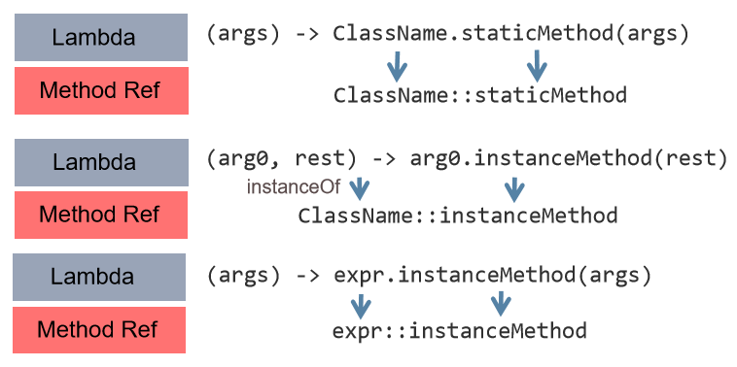
Referências para Métodos
Regras de construção:

Slide 39
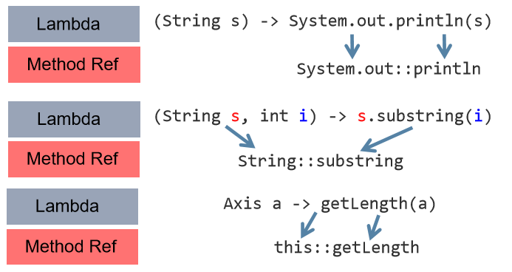
Referências para Métodos
Exemplos:

Slide 40
Exercício
Problema:
Ordenar um array de strings de acordo com o tamanho das palavras

Slide 41
Exercício
Problema:
Ordenar um array de strings de acordo com o tamanho das palavras
Solução:
Utilizar método Array.sort com objeto Comparator

Slide 42
Exercício
Problema:
Ordenar um array de strings de acordo com o tamanho das palavras
Solução:
Utilizar método Array.sort com objeto Comparator
Projeto ExemploComparator
Exemplo1: utiliza classe interna privada que implementa interface Comparator
Exemplo2: utiliza classe interna anônima que implementa interface Comparator
Exemplo3: utiliza expressão lambda que resulta em objeto que implementa interface Comparator
Exemplo4: utiliza expressão lambda com inferência de tipo que resulta em objeto que implementa interface Comparator
Exemplo5: utiliza referência para método de comparação fornecido pela classe String

Slide 43
Exercício
Problema:
Iterar sobre uma lista de strings e imprimir o conteúdo no console
List<String> list = Arrays.asList("alpha", "bravo", "charlie", "delta", "echo", "foxtrot");

Slide 44
Exercício
Problema:
Criar uma string que consiste na concatenação das primeiras letras de cada string contida em uma lista de string
List<String> list = Arrays.asList("alpha", "bravo", "charlie", "delta", "echo", "foxtrot");

Slide 45
Exercicio
Problema:
Transformar uma lista de strings em maiúsculas
List<String> list = Arrays.asList("alpha", "bravo", "charlie", "delta", "echo", "foxtrot");

Slide 46
Em Resumo...
Expressões Lambda fornecem um mecanismo para
facilitar a construção de métodos anônimos
tratar métodos como elementos manipuláveis na linguagem
usar métodos como parâmetros para outros métodos
CUIDADO! Depuração de código com expressão lambda é não-trivial!
Muito código intermediário gerado pelo compilador

Slide 47

API java.util.stream

Slide 48
Streams
São uma abstração para especificação de computações sobre agregações
Não deve ser vista como uma estrutura de dados (no sentido de listas, filas, pilhas, etc)
Pode ser infinita
Introduz conceitos interessantes como paralelismo, laziness e short-circuit

Slide 49
Streams
Noção essencial é de um pipeline
Composição de 3 tipos de elementos:
Uma fonte
Zero ou mais operações intermediárias (retornam novos streams)
Uma operação terminal (produz um resultado ou um efeito colateral)
Fonte
Operação intermediária
Operação intermediária
Operação terminal
Resultado
stream
stream
stream

Slide 50
Streams
List<Estudante> estudantes = new ArrayList<>();
double maiorNota = estudantes.stream()
.filter(e -> e.getAnoGraduacao() == 2015)
.mapToDouble(Estudante::getNota)
.max().getAsDouble();
fonte
operações
intermediárias
operação terminal

Slide 51
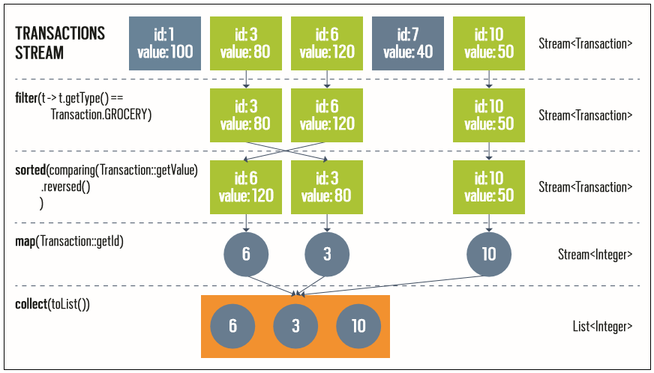
Streams

Slide 52
Streams
IMPORTANTE:
O pipeline é processado somente quando a operação terminal é chamada
Operações podem ser executadas sequencialmente ou de forma paralela
Não existe um laço de repetição explícito no código!
Operações intermediárias podem ser combinadas
Otimizações para evitar passagens múltiplas sobre os dados
Avaliação lazy e short-circuit

Slide 53
Streams
Ex.: Qual a ordem de execução? ExemploExecucao
List<Integer> numbers = Arrays.asList(1, 2, 3, 4, 5, 6, 7, 8);
List<Integer> twoEvenSquares = numbers.stream()
.filter(n -> {
System.out.println("filtering " + n);
return n % 2 == 0;
}).map(n -> {
System.out.println("mapping " + n);
return n * n;
}).limit(2).collect(toList());

Slide 54
Fontes de Streams
Interface Collection
Métodos stream() e paralelStream()
Classe Arrays
Método stream()
Classes Random, ThreadLocalRandom, SplittableRandom
Métodos ints(), doubles(), longs()
Podem gerar streams finitos ou infinitos!
Classe BufferedReader
Método lines()

Slide 55
Operações sobre Streams
Filtragem
distinct()
Retorna um stream sem elementos duplicados
filter(Predicate p)
Retorna um stream cujos elementos retornam true para o predicado p

Slide 56
Operações sobre Streams
Paginação
skip(long n)
Retorna um stream que “pula” os n primeiros elementos do stream de entrada
limit(long n)
Retorna um stream que possui somente o n primeiros elementos do stream de entrada

Slide 57
Operações sobre Streams
Ordenação
sorted()
Retorna um stream ordenado de acordo com a ordenação natural (Comparable)
sorted(Comparator c)
Retorna um stream ordenado de acordo com a ordenação implementada pelo comparador c

Slide 58
Operações sobre Streams
Busca e Seleção
Optional<T> findFirst(Predicate p)
Retorna o primeiro elemento que satisfaz o predicado p
Optional<T> findAny(Pedicate p)
Idem ao anterior mas para streams paralelos
boolean allMatch(Predicate p)
Retorna true se todos elementos satisfazem o predicado p
boolean anyMatch(Predicate p)
Retorna true se qualquer elemento satisfaz o predicado p
boolean noneMatch(Precidate p)
Retorna true se nenhum elemento satisfaz o predicado p

Slide 59
Optional<T>
Representa um objeto cujo valor pode ser null
Proteção contra a necessidade de usar testes por null para evitar NullPointerException
Métodos:
isPresent() – verifica se existe um objeto diferente de null
get() – retorna o objeto, se ele não é null
orElse() – retorna um outro objeto ao invés de null
ifPresent() – executa um código se existe um objeto diferente de null

Slide 60
Operações sobre Streams
Iteração
forEach(Consumer c)
Realiza uma ação sobre cada elemento do stream
forEachOrdered(Consumer c)
Idem ao anterior, mas garante que a ordem dos elementos é respeitada no caso de um stream paralelo

Slide 61
Padrão Map-Reduce
Mapeamentos são operações intermediárias que projetam elementos de um stream em uma outra forma através de uma função
Exs.: selecionar um valor de propriedade de um objeto, calcular um valor sobre um objeto, etc
Reduções são operações terminais que tomam uma sequência de elementos de entrada e os combinam, através da aplicação sucessiva de uma operação, em um único resultado
Exs.: calcular somatórios, gerar listas de elementos, etc

Slide 62
Operações sobre Streams
Mapeamento
map(Function f)
Retorna um stream de objetos resultantes da função f aplicada a cada objeto do stream de entrada
mapToInt, mapToDuble, mapToLong
Versões de map() especializadas para gerar tipos específicos
flatMap(Function f)
Mapeamento um-para-muitos
Realiza “achatamento” de múltiplos streams gerados pela função f em um único

Slide 63
Streams de Primitivos
Por padrão, os streams são de Object
Para evitar boxing e unboxing foram fornecidos implementações de streams sobre tipos primitivos
IntStream, LongStream, DoubleStream
Ex.:
List<Estudante> estudantes = new ArrayList<>();
double maiorNota = estudantes.stream()
.filter(e -> e.getAnoGraduacao() == 2015)
.mapToDouble(Estudante::getNota)
.max().getAsDouble();

Slide 64
Operações sobre Streams
Redução
reduce(BinaryOperator a)
Executa uma redução sobre um stream através da composição da função expressa pela função associativa representada pelo acumulador a e retorna um valor Optional
collect(Collector c)
Executa uma redução sobre um stream através da composição das funções expressas pelo coletor c e retorna o resultado
Classe Collectors fornece diferentes coletores
toArray(), toList(), toSet()
Retorna uma coleção específica contendo os elementos do stream

Slide 65
Operações sobre Streams
Ex.: ExemploReducao
int max = numbers.stream()
.reduce((x,y)->{
if(x>y) return x;
return y;
})
.get();
x mantém estado com o maior valor!

Slide 66
Operações sobre Streams
Contagem
São reduções especializadas
count()
Retorna o número de elementos do stream
max(), max(Comparator c)
Retorna o maior elemento do stream com um Optional
min(), min(Comparator c)
Retorna o menor elemento do stream com um Optional
average()
Retorna a média aritmética dos elementos do stream com um Optional
sum()
Retorna a soma dos elementos do stream

Slide 67
Exercicio
Problema:
Transformar uma lista de strings em uma nova lista de strings em maiúsculas
List<String> list = Arrays.asList("The", "Quick", "BROWN", "Fox", "Jumped", "Over", "The", "LAZY", "DOG");

Slide 68
Exercicio
Problema:
Contar o número de elementos de uma coleção (por exemplo, uma lista) de strings que possuem pelo menos quatro caracteres
List<String> list = Arrays.asList("The", "Quick", "BROWN", "Fox", "Jumped", "Over", "The", "LAZY", "DOG");

Slide 69

Só para Complicar

Slide 70

Interfaces
No Java 8, uma interface pode possuir:
Constantes
Assinaturas de métodos abstratos
Tipos aninhados
Métodos de extensão (métodos default)
Métodos de classe (métodos static)

Slide 71
Métodos Static
Java 8 introduz a possibilidade de métodos com o modificador static dentro de interfaces
Esse tipo de método nunca é herdado!
Objetivo: facilitar a organização de métodos auxiliares de uma API

Slide 72
Métodos de Extensão (Default)
Fatos:
Adicionar expressões lambda a uma linguagem orientada a objetos não é trivial
APIs devem evoluir e se adaptar às novas construções
Muitas APIs em Java são baseadas em interfaces
Por exemplo, a API de coleções
Objetivos:
Permitir a extensão de uma interface sem quebrar a compatibilidade com versões antigas
Criar um mecanismo de evolução de bibliotecas de classes
Questões:
Como adicionar métodos em interfaces sem modificar todas implementações já existentes?
Como encontrar e controlar todas as implementações já existentes?

Slide 73
Métodos de Extensão (Default)
O que são?
Métodos concretos especificados em uma interface
Possuem o modificador default
Ex.:
interface Collection<E> { default Stream<E> stream() { return StreamSupport.stream(spliterator(),false);
}
}

Slide 74
Métodos de Extensão (Default)
Uma interface que estende a interface tem três escolhas:
Não mencionar o método e herdar o código de implementação default fornecido pela interface
Redeclarar o método, tornando-o abstrato
Redefinir o método default com outra implementação
Ex.: ExemploInterface

Slide 75
Métodos de Extensão (Default)
Uma classe que implementa a interface tem duas escolhas:
Não implementar o método e herdar o código de implementação default fornecido pela interface
Sobrescrever o método default com outra implementação
Ex.: ExemploInterface

Slide 76
Métodos de Extensão (Default)
CUIDADO!
Implementação de múltiplas interfaces já era possível
Embora tudo fosse abstrato
Agora, introduz-se a possibilidade de herdar múltiplas implementações concretas
Herança de estado não existe, o que não introduz as questões mais delicadas da herança múltiplas de classes

Slide 77
Métodos de Extensão (Default)
Ex.:
public interface A {
default void foo(){
System.out.println("Chamando A.foo()");
}
}
public interface B {
default void foo(){
System.out.println("Chamando B.foo()");
}
}
public class Teste implements A, B {
}
Erro de compilação!
Ambiguidade deve ser resolvida explicitamente via sobrescrita!

Slide 78
Métodos de Extensão (Default)
Ex.:
public class Teste implements A, B {
public void foo(){
A.super.foo();
}
}

Slide 79
Interfaces
Os métodos com código concreto, não operam sobre ESTADO, já que uma interface não possuir atributos, mas fornecem COMPORTAMENTO que pode ser herdado!
IMPORTANTE:
Deve-se deixar claro que método default é apenas uma construção para facilitar a definição de um método abstrato + implementação concreta sem quebrar APIs já existentes
Deve-se deixar claro que método static é apenas uma construção para facilitar a organização de APIs
Interfaces continuam sendo contratos abstratos a serem implementados

Slide 80
Finalizando
Um pouco de cultura!

Slide 81

Half-Life

Slide 82
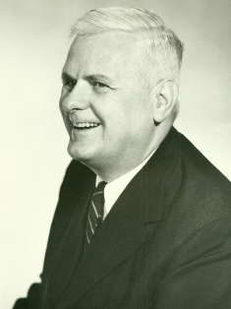

Alonzo Church (1903-1995)
Lambda Calculus é um sistema formal para expressar computação com base em
Abstração de funções
Aplicação de funções
através do uso de
Amarração
Substituição
de variáveis
$$λx.\left(\left(λx.x\right)x\right)$$

Slide 83
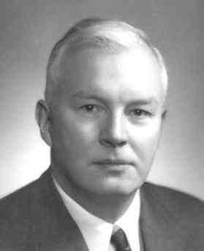


Haskell Curry (1900-1982)
Currying: técnica de transformar a avaliação de uma função de múltiplos argumentos em uma sequência de avaliações de funções de um único argumento
$$f:X×Y→Z$$
$$curry(f):X→(Y→Z)$$

